Slide 1
Основни операции со листи
(единчено поврзани листи)
вежби

Slide 2
Листи
Проблемот кои постои кај низите
  Фиксен капацитет
  И тешко поместување на елементите при бришење на елемент и додавање на елемент да се избегнат празни места.
Може да се надмине со воведување на претставувањето со листи.
Листа преставува податочна структура која се состои од јазли кои меѓу себе се поврзани со врски.

Slide 3
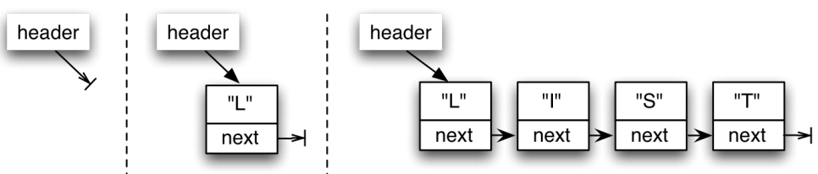
public class Node {
public Object element;
public Node next;
public Node(Object e, Node n) {
element = e;
next = n;
}
}

Slide 4

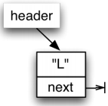
Креирање на листа од елементи
За креирање на празна листа кон која ќе покажува header
Node header = null;
За креирање на листа со само еден String елемент
Node header = new Node("L", null);

Slide 5
Изминување на елементите
Node n = header;
while (n != null) {
System.out.println(n.element);
n = n.next;
}
Или друг начин:
for (Node n = header; n != null; n = n.next)
System.out.println(n.element);

Slide 6
Броење на елемнти во листа
public static int count(Node head) {
int count = 0;
for (Node n = head; n != null; n = n.next)
count++;
return count;
}

Slide 7
Добивање на вредноста не елемент од дадено место во листата
public static Object get(Node head, int index) {
if (index < 0)
return null; // invalid index.
int i = 0;
for (Node n = head; n != null; n = n.next) {
if (i == index)
return n.element;
else
i++;
}
return null; // index out of bounds.
}

Slide 8
Добивање на вредноста на елемент од дадено место во листата
public static Object get(Node head, int size, int index) {
if (index < 0 || index >= size)
return null; // invalid index.
Node n = head;
for (int i = 0; i < index; i++, n = n.next)
;
return n.element;
}
Во случај ако е позната големината на листата

Slide 9
Добивање на јазел од дадено место во листата
public static Node nodeAt(Node head, int size, int index) {
if (index < 0 || index >= size)
return null; // invalid index.
Node n = head;
for (int i = 0; i < index; i++, n = n.next)
;
return n;
}

Slide 10
Поставување на вредноста на елемент на дадено место во листата
public static Object set(Node head, int size, int index, Object elem) {
Node node = nodeAt(head, size, index);
if (node == null)
return null; // invalid index.
else {
Object oldElem = node.element;
node.element = elem;
return oldElem;
}
}
Ја враќа старата вредност на јазелот.

Slide 11
Барање на елемент во листа
Го враќа индексот на елементот во листата
public static int indexOf(Node head, int size, Object elem) {
int i = 0;
for (Node n = head; n != null; n = n.next, i++)
if (n.element.equals(elem))
return i;
return -1; // Not found
}

Slide 12
Барање на елемент во листа
Враќа вистина или лага
public static boolean contains(Node head, int size, Object elem) {
int i = 0;
for (Node n = head; n != null; n = n.next, i++)
if (n.element.equals(elem))
return true;
return false; // Not found
}
public static boolean contains(Node head, int size, Object elem) {
int index = indexOf(head, size, elem);
if (index >= 0)
return true;
else
return false;

Slide 13
Вметнување на елемент во листа
public static Node insert(Node head, int size, Object elem, int index) {
if (index < 0 || index > size)
throw new IndexOutOfBoundsExceptionException();
Node newNode = new Node(elem, null);
if (index == 0) {
newNode.next = head;
head = newNode;
} else {
Node pred = nodeAt(index - 1);
newNode.next = pred.next;
pred.next = newNode;
}
return head;
}

Slide 14
Вметнување на елемент по некој елемент во листа
public static Node insertAfter(Node p, Object elem) {
Node n = new Node(elem, null);
Node q = p.next;
n.next = q;
p.next = n;
return n;
}

Slide 15
Бришење на елемент во листа
public static Node remove(Node head, int size, int index) {
if (index < 0 || index >= size)
throw new IndexOutOfBoundsException();
Node removedNode = null;
if (index == 0) {
removedNode = head;
head = head.next;
} else {
Node pred = nodeAt(index - 1);
removedNode = pred.next;
pred.next = removedNode.next;
}
removedNode.element = null;
removedNode.next = null;
return head;
}

Slide 16
Копирање на листа
public static Node copyList(Node source) {
Node copyHead = null;
Node copyTail = null;
for (Node n = source; n != null; n = n.next) {
Node newNode = new Node(n.element, null);
if (copyHead == null) {
copyHead = newNode;
copyTail = copyHead;
} else {
copyTail.next = newNode;
copyTail = copyTail.next; // same as: copyTail = newNode;
}
}
return copyHead;
}

Slide 17
Правење на реверзибилна листа
public static Node reverse(Node head, int size) {
Node newHead = null;
for (Node n = head; n != null; n = n.next) {
Node newNode = new Node(n.element, null);
newNode.next = newHead;
newHead = newNode;
}
return newHead;
}

Slide 18
Правење на реверзибилна листа без копирање
public static Node reverse(Node head, int size) {
Node newHead = null;
Node n = head;
while (n != null) {
Node nextNode = n.next;
n.next = newHead;
newHead = n;
n = nextNode;
}
return newHead;
}

Slide 19
Ротирање на листата на лево
public static Node rotateLeft(Node head, int size) {
Node oldHead = head;
head = head.next;
Node tail = head;
while (tail.next != null)
tail = tail.next;
tail.next = oldHead;
oldHead.next = null;
return head;
}

Slide 20
Ротирање на листата на десно
public static Node rotateRight(Node head, int size) {
Node p = null;
Node q = head;
while (q.next != null) {
p = q;
q = q.next;
}
q.next = head;
head = q;
p.next = null;
return head;
}

